Slide 1

INTERNET DE LAS COSAS
INTERNET OF THINGS
TEMA N°5:
SOFTWARE PARA SISTEMAS IOT - PARTE 3
DOCENTE:
GARCÍA LA CHIRA JULIO CESAR
D19361@idat.edu.pe

Slide 2
INDICADOR DE LOGRO Nº 5:
Simula código para sistemas IOT con estructuras de control condicionales en Python.

Slide 3

LENGUAJE PYTHON E IDE DE DESARROLLO
https://www.youtube.com/watch?v=Rv910T1BJUw&t=111s&ab_channel=ComputerHoy.com
Python es un lenguaje de programación interpretado de tipado dinámico cuya filosofía hace hincapié en una sintaxis que favorezca un código legible. Se trata de un lenguaje de programación multiparadigma y disponible en varias plataformas.
creado a finales de los 80/principios de los 90 por Guido van Rossum, holandés que trabajaba por aquella época en el Centro para las Matemáticas y la Informática de los Países Bajos.
Dicho de otro modo, Python es:
Interpretado: Se ejecuta sin necesidad de ser procesado por el compilador y se detectan los errores en tiempo de ejecución.
Multiparadigma: Soporta programación funcional, programación imperativa y programación orientada a objetos.
Tipado dinámico: Las variables se comprueban en tiempo de ejecución.
Multiplataforma: disponible para plataformas de Windows, Linux o MAC.
Gratuito: No dispone de licencia para programar.

Slide 4

LENGUAJE PYTHON E IDE DE DESARROLLO
IDEs exclusivamente para desarrollo Python
Pycharm
PyCharm – El IDE de Python para profesionales
Spyder - Anaconda (opción recomendada)
Thonny
IDLE
IDEs generalistas usando Python
Visual Studio code
PyDev o LiClipse
Editores de texto avanzados para Python
Atom
Sublime Text
Vim
Emacs
https://elpythonista.com/ide-para-python

Slide 5
CONFIGURACIÓN DE GPIOS DE RASPBERRY
(General Purpose Input/Output, Entrada/Salida de Propósito General)
Es un sistema de entrada y salida de propósito general, es decir, consta de una serie de pines o conexiones que se pueden usar como entradas o salidas para múltiples usos. Estos pines están incluidos en todos los modelos de Raspberry Pi aunque con diferencias.
Hay que tener en cuenta que dependiendo del modelo de la Raspberry Pi encontramos una cantidad de pines diferentes, por ejemplo, en la versión 1 de Raspberry Pi se tienen 26 pines GPIO mientras que a partir de la versión 2 de Raspberry Pi el número de pines aumentó a 40. Sin embargo la compatibilidad es total, puesto que los 26 primeros pines mantienen su función original.

Slide 6
CONFIGURACIÓN DE GPIOS DE RASPBERRY
(General Purpose Input/Output, Entrada/Salida de Propósito General)
Existen 2 formas de numerar los pines de la Raspberry Pi, en modo GPIO o en modo BCM.
En el modo GPIO, los pines se numeran de forma física por el lugar que ocupan en la placa (representados por el color gris) viene siendo igual para todas las versiones (comenzamos a contar desde arriba a la izquierda y finalizamos abajo a la derecha).
En el modo BCM, los pines se numeran por la correspondencia en el chip Broadcom (que es la CPU de la Raspberry Pi).

Slide 7
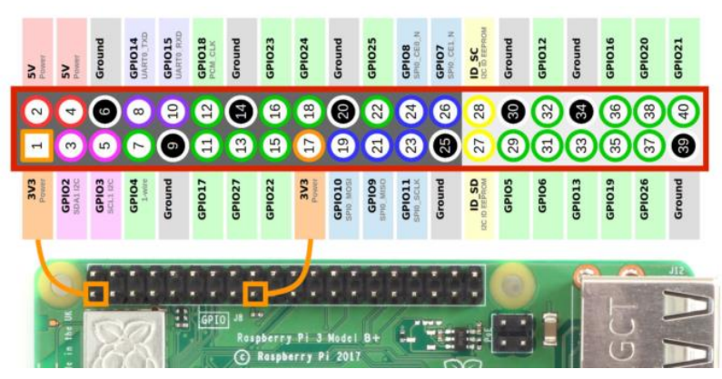
CONFIGURACIÓN DE GPIOS DE RASPBERRY
(General Purpose Input/Output, Entrada/Salida de Propósito General)
Todos los pines son de tipo "unbuffered", es decir, no disponen de buffers de protección y puedes dañar la placa con un mal uso.

Slide 8
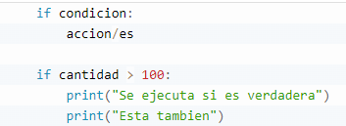
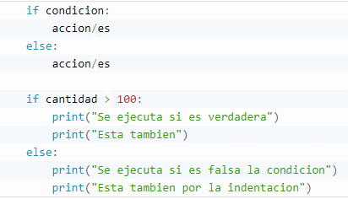
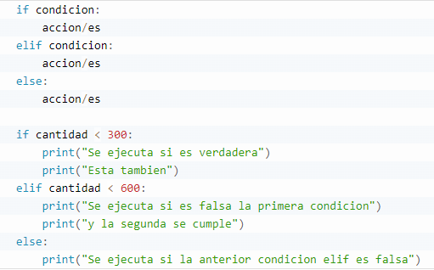
ESTRUCTURAS CONDICIONALES
El comando if (si condicional) permite establecer una condición y en caso de ser verdadera ejecuta la instrucción o instrucciones asociada a la misma,
Otra sintaxis es la que utiliza if (si condicional) y else (sino), esta sintaxis permite establecer que hacer en caso de ser verdadera la condicional y establecer también que hacer en caso de no cumplirse.
Tambien podemos establecer condicionales anidadas, para realizar esta acción se utiliza la ultima orden elif, que significa sino si, y permite concatenar condiciones.

Slide 9
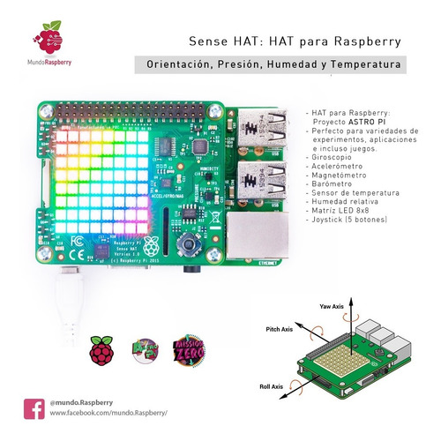
PLACA Sense HAT
La placa Sense HAT es un complemento Raspberry Pi. La placa permite realizar mediciones de temperatura, humedad, presión y orientación, y generar información utilizando su matriz led incorporada.

Slide 10
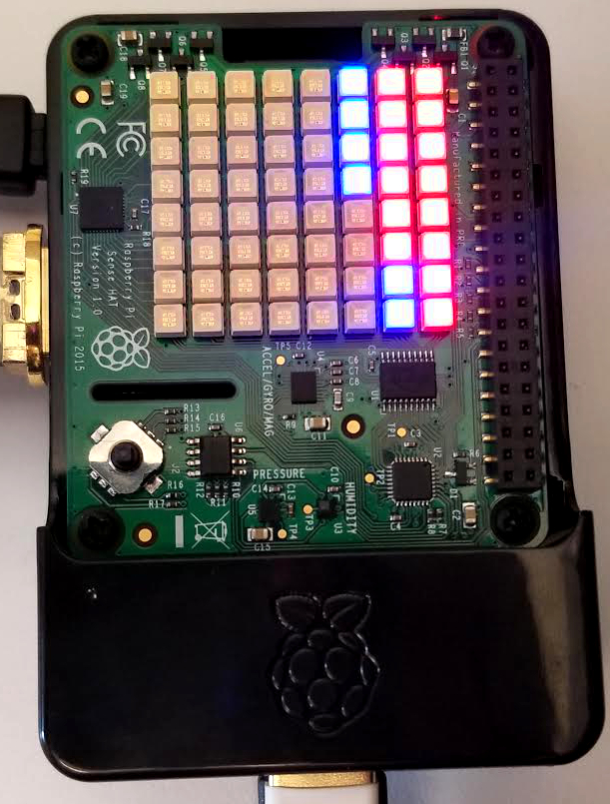
PLACA Sense HAT
Este programa contiene dos líneas fundamentales que importan el software de Sense HAT y crean un objeto sense que representa la Sense HAT.
from sense_hat import
SenseHat sense = SenseHat()
Esta tercera línea es la que hace que la placa Sense HAT realice lo siguiente:
sense.show_message("¡Hola mundo!")
https://trinket.io/sense-hat
https://projects.raspberrypi.org/en/projects/getting-started-with-the-sense-hat/3

Slide 11
PLACA Sense HAT
La placa Sense HAT es un complemento Raspberry Pi. La placa permite realizar mediciones de temperatura, humedad, presión y orientación, y generar información utilizando su matriz led incorporada.

Slide 12
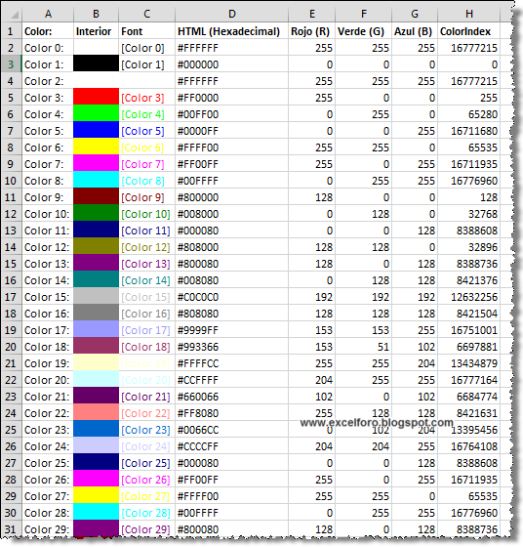
PLACA Sense HAT
CÓDIGO DE COLORES RGB
Ejemplo:
from sense_hat import SenseHat
sense = SenseHat ()
sense.show_message ("¡Hola mundo!",scroll_speed=0.05,
text_colour=[255,255,0])

Slide 13
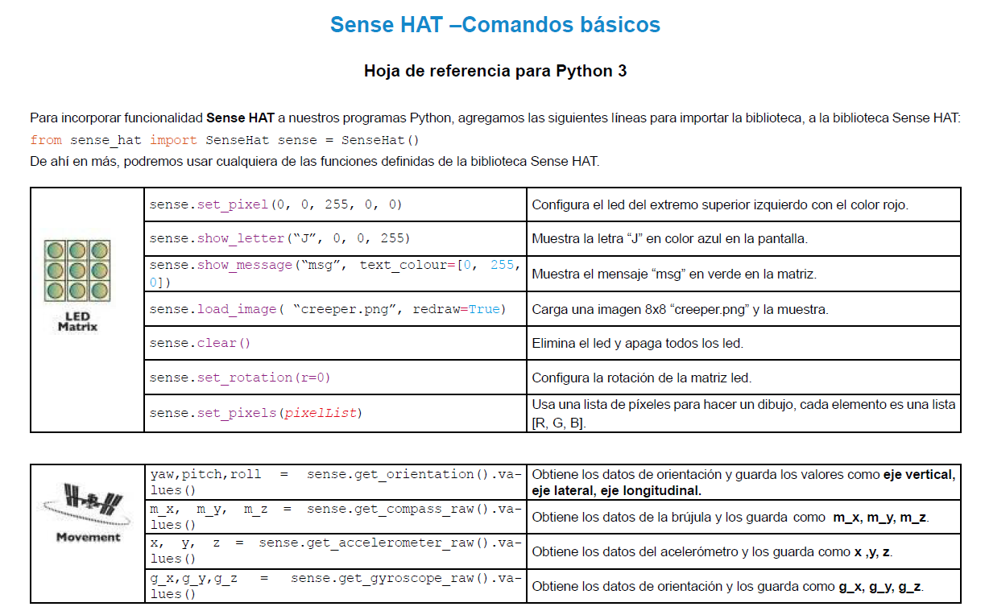

Slide 14
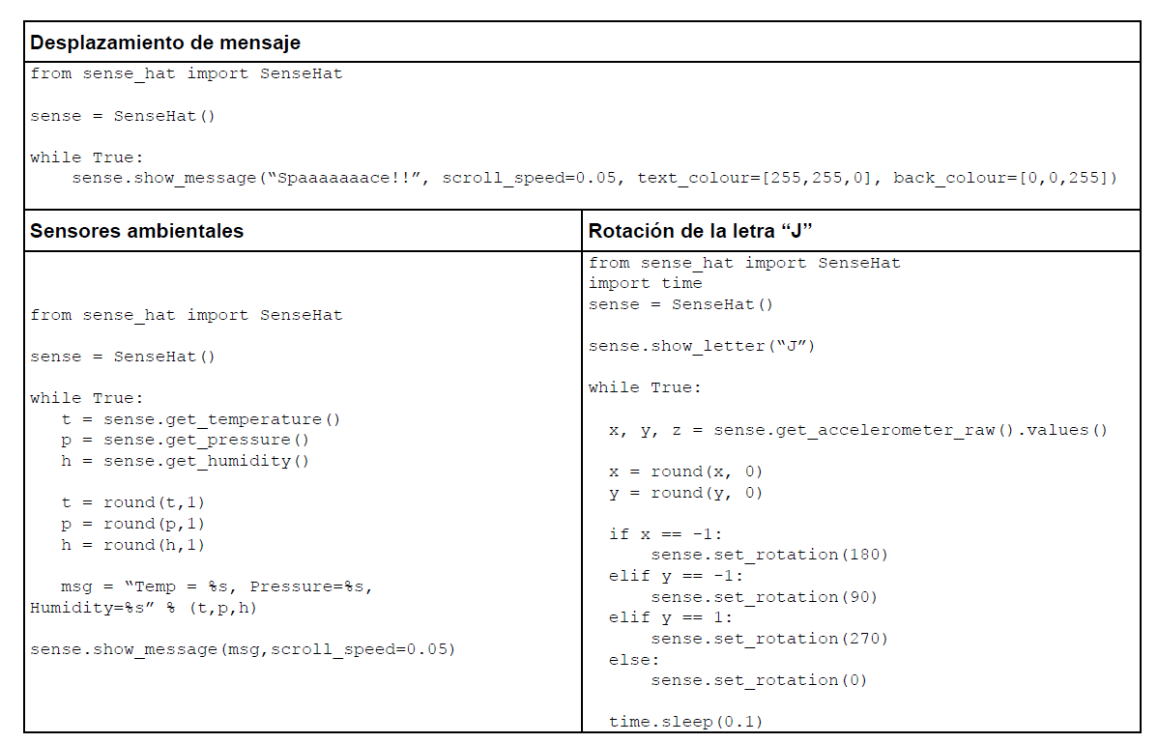

Slide 15
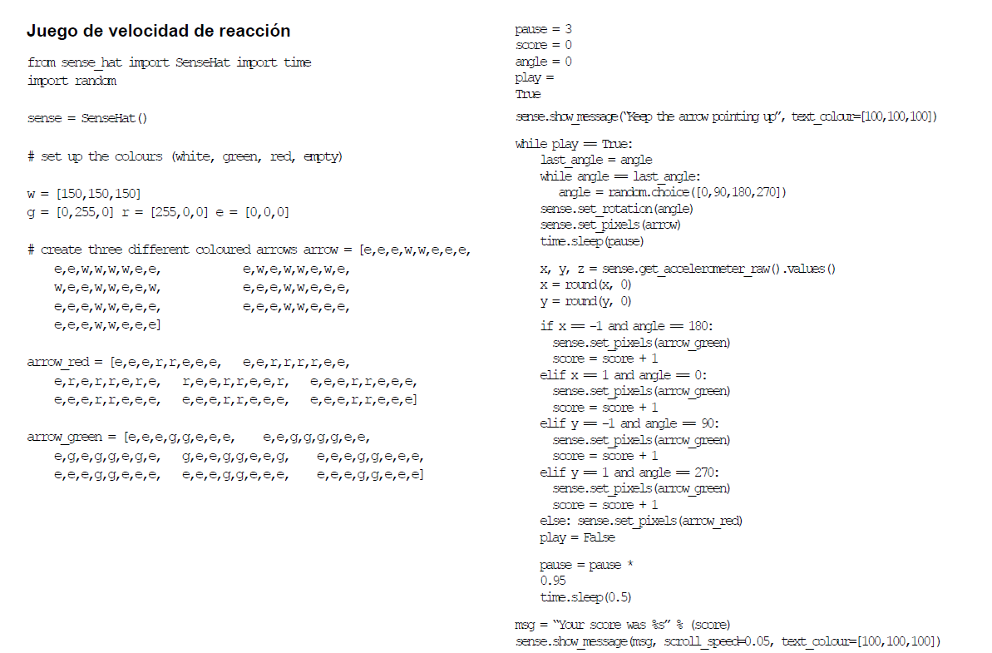

Slide 16
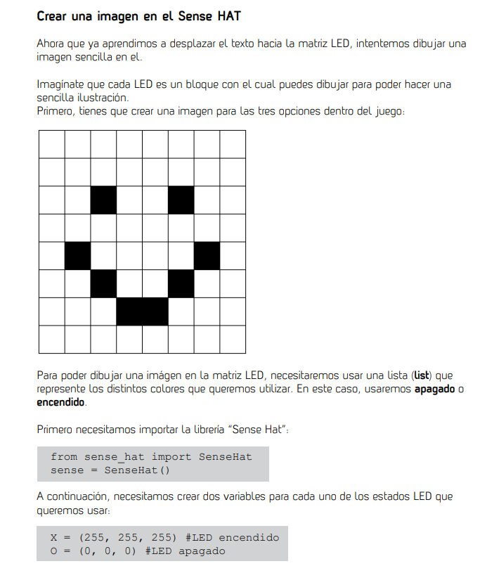
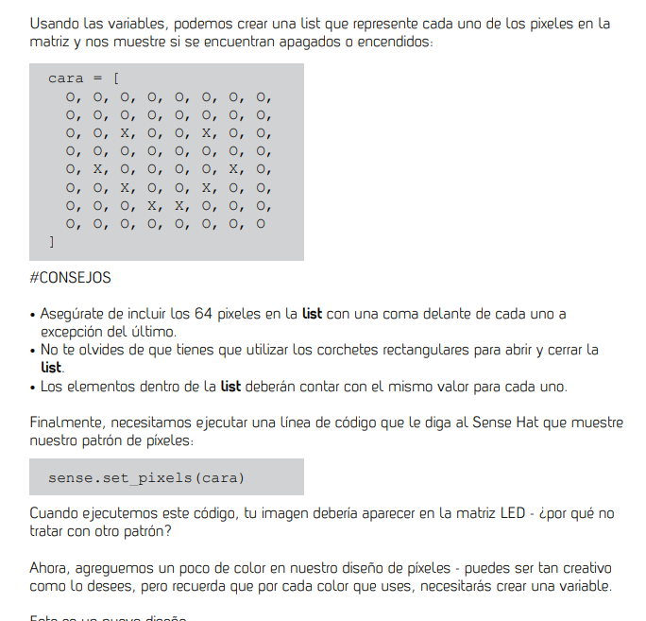

Slide 17
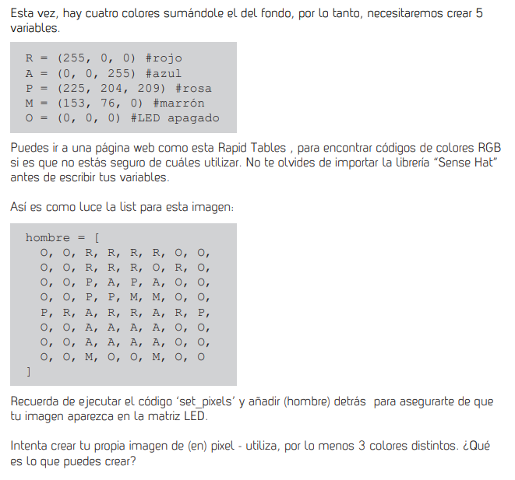
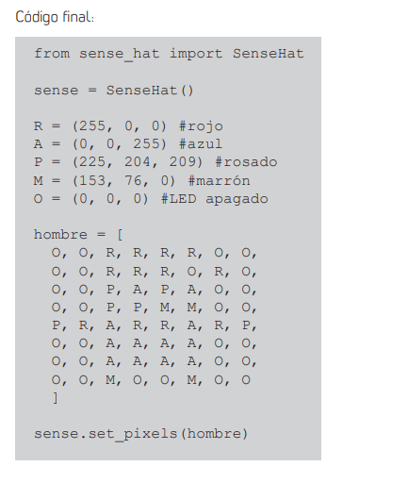
Ahora, agreguemos un poco de color en nuestro diseño de píxeles - puedes ser tan creativo como lo desees, pero recuerda que por cada color que uses, necesitarás crear una variable.

Slide 18
ACTIVIDAD 5
Se debe realizar las simulaciones y responder a las siguientes preguntas:
¿Qué son los Puertos GPIO de una Raspberry Py?
¿Qué hace la sentencia “import”?
¿Cómo funciona Sense-hat?
¿Qué se debe hacer para usar un actuador o un sensor en una Raspberry Pi?
Explicar qué realizan las funciones del programa “sensores.py”

Slide 19
https://www.blogdot.tv/make-a-sense-hat-rainbow-display-for-your-window/
http://esero.es/wp-content/uploads/2020/07/Guia-didactica_ASTRO-PI-Conoce-la-placa-Sense-HAT_API-SB-02.pdf
https://www.educ.ar/recursos/132626/kit-de-programacion-codigo-pi-conocemos-a-sense-hat/download/inline
https://www.argentina.gob.ar/sites/default/files/codigo_pi_kit_de_experimentacion_secundaria_-_03_comenzando_a_programar_la_placa_sense_hat.pdf
https://www.comohacer.eu/gpio-raspberry-pi/?amp
http://cdr.ing.unlp.edu.ar/files/presentaciones/013_Pines%20GPIO%20en%20Python.pdf
https://solectroshop.com/es/content/60-5-pines-gpio-y-su-programacion
https://www.programoergosum.es/tutoriales/introduccion-a-pines-gpio-en-raspbian/
https://mestreacasa.gva.es/c/document_library/get_file?folderId=500021657791&name=DLFE-1809113.pdf
http://cdr.ing.unlp.edu.ar/files/presentaciones/012_Introduccion%20a%20Python.pdf
https://javiergarciaescobedo.es/python

Slide 20
https://www.educ.ar/recursos/132626/kit-de-programacion-codigo-pi-conocemos-a-sense-hat/download/inline#:~:text=El%20Sense%20HAT%20es%20una,Pi%2C%20asegurate%20que%20est%C3%A9%20apagado.
https://www.youtube.com/watch?v=h36eHDh23VQ&ab_channel=Programatumicro
https://www.youtube.com/watch?v=IgvI3hzqeeQ&ab_channel=MisaelSaenz

